Slide 1
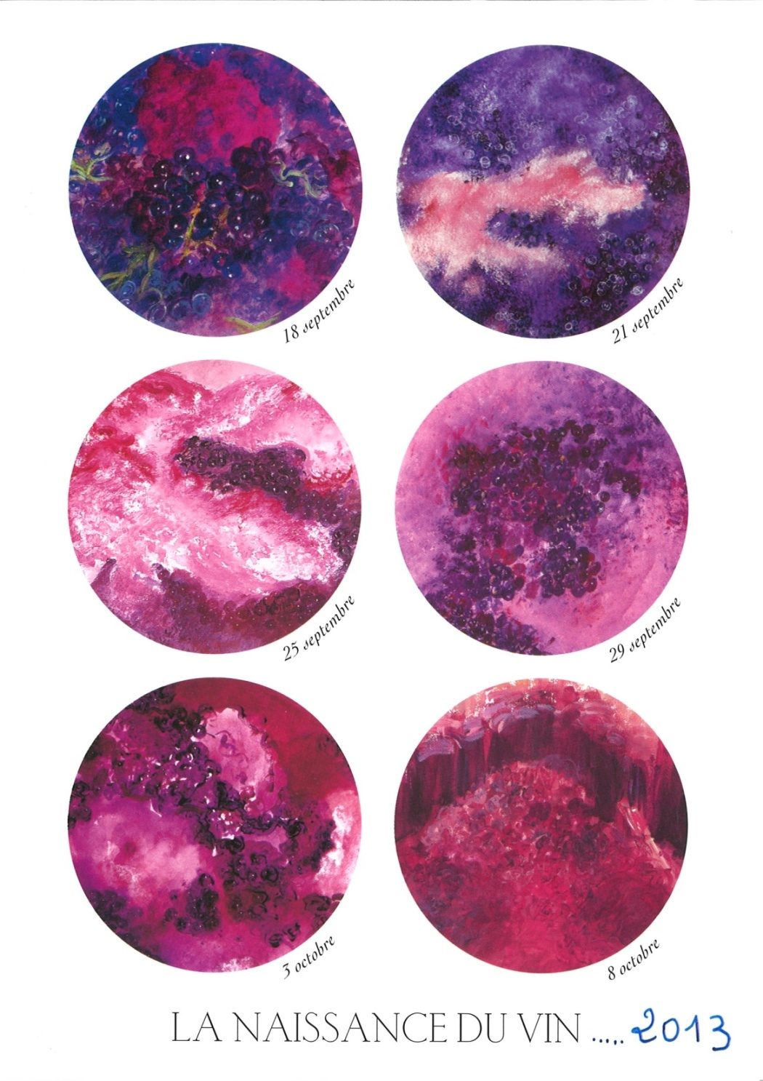
Domaine A.F. GROS
Joyce Delimata – La Naissance du Vin
Wish you a Happy New Year 2013, Generous and Colourful
Domaine AF GROS & François PARENT – 5, Grande Rue – 21630 POMMARD – France

